Slide 1
Problema clasică de transport cost fix magazin
Várdai Erwin

Slide 2
Structura Codului
1. Funcția citire() pentru citirea datelor din fișiere.
2. Funcția prob_transport() pentru implementarea algoritmului de transport.
3. Funcția procesare_date() pentru procesarea mai multor fișiere simultan.
4. Exportarea rezultatelor în fișier CSV.

Slide 3
Funcția citire() - Detalii de Implementare
1. Se parcurg liniile fișierului și se identifică secțiunile relevante.
2. Datele sunt stocate în liste și matrice.
3. Funcția returnează un dicționar ce conține toate datele necesare.

Slide 4

Funcția citire() - parametri
- Fjk: costurile fixe de livrare de la un anumit depozit la fiecare magazin.
- d: numărul de depozite.
- r: numărul de magazine.
- SCj: capacitățile depozitelor.
- Dk: cerințele magazinelor.
- Cjk: matricea costurilor între depozite și magazine.

Slide 5
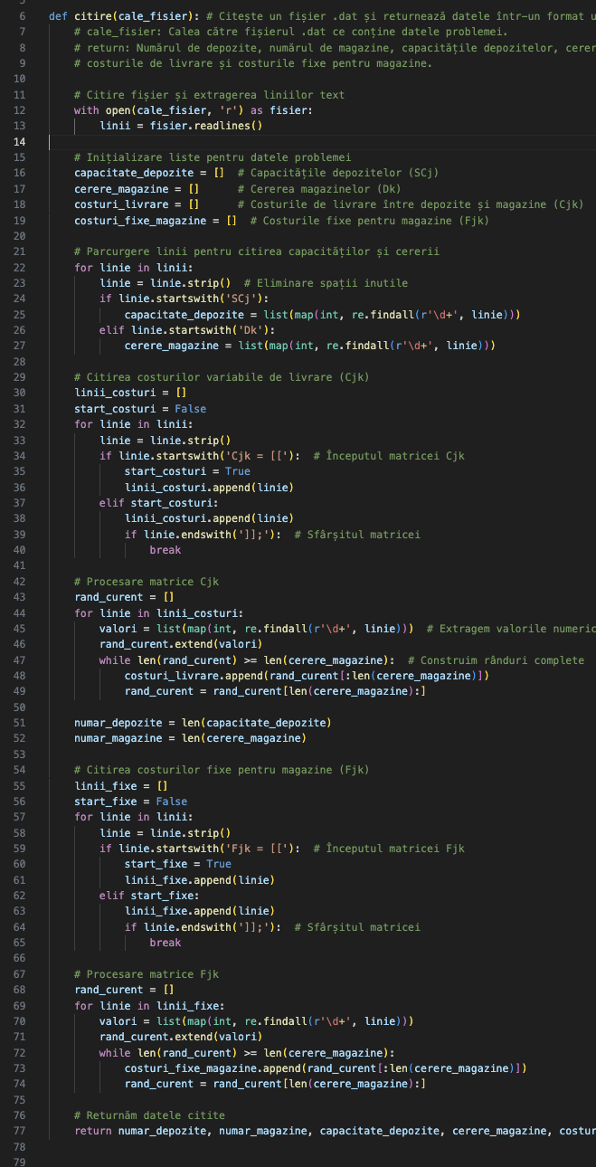
Cod
Funcția citire(cale_fisier) citește un fișier ce conține date despre depozite, magazine și costuri. Extrage și stochează capacitățile depozitelor, cererile magazinelor, costurile de livrare variabile și costurile fixe. Datele sunt prelucrate în liste și matrici, iar la final sunt returnate într-un tuplu.

Slide 6

Funcția prob_transport() - Implementare
Inițializare: Creează matricea soluției de transport și variabilele necesare (cost total, magazine active).
Calcul costuri: Pentru fiecare deposit, determină costurile effective (variabile + fixe) pentru fiecare magazine și selectează magazinul cu cel mai mic cost.
Actualizare stocuri: Efectuează transportul, actualizând capacitățile depozitelor, cererile magazinelor, matricea soluției și costul total.
Finalizare: Elimină magazinele complet deservite din calculi și returnează costul total, soluția de transport și sterile finale ale depozitelor.

Slide 7
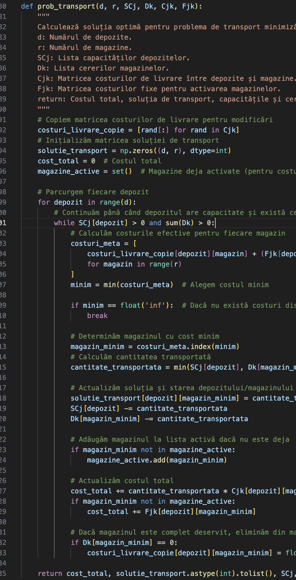
Funcția prob_transport()
Funcția prob_transport() implementează un algoritm pentru rezolvarea problemei de transport, având ca scop minimizarea costurilor totale de distribuție între depozite și magazine. Aceasta primește ca parametri numărul de depozite și magazine, capacitățile depozitelor, cerințele magazinelor, matricea costurilor de livrare și matricea costurilor fixe pentru activarea magazinelor. Funcția creează o copie a matricei costurilor de livrare pentru a o modifica fără a afecta datele originale. Apoi, parcurge fiecare depozit și pentru fiecare depozit verifică dacă există capacitate disponibilă și cerere la magazinele respective. Costurile efective de transport sunt calculate ținând cont atât de costurile de livrare, cât și de costurile fixe pentru activarea magazinelor. Se selectează magazinul cu costul total minim și se efectuează transportul cantității corespunzătoare, actualizând stocurile depozitului și cerințele magazinului. Costul total este actualizat pe măsură ce se efectuează transportul. La final, funcția returnează costul total, soluția de transport (matricea cu cantitățile transportate) și stocurile și cerințele rămase.

Slide 8
Funcția procesare_date() - Implementare
1. Creează o listă de fișiere de intrare organizate pe dimensiuni (`small`, `medium`, `large`).
2. Pentru fiecare fișier:
- Se citesc datele.
- Se calculează costul total folosind prob_transport().
3. Rezultatele sunt salvate într-un fișier CSV.
Această funcție procesează mai multe fișiere, aplicând algoritmul pe fiecare și exportând rezultatele într-un fișier CSV.

Slide 9
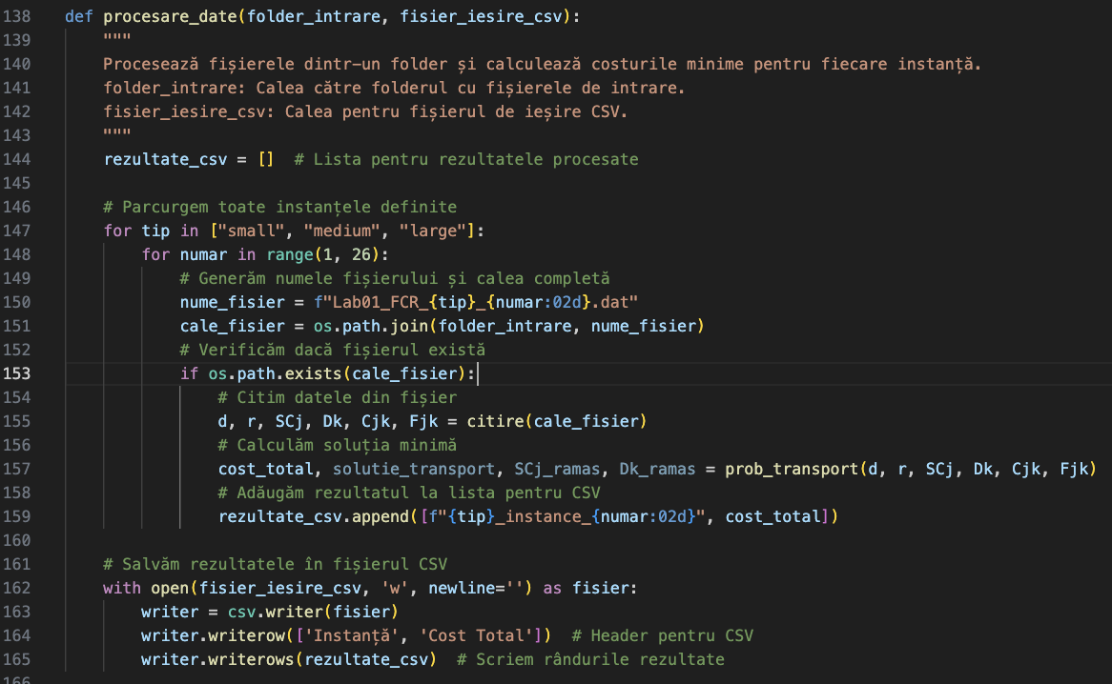
Cod
Funcția procesare_date() procesează fișierele dintr-un folder specificat și calculează costurile minime de transport pentru fiecare instanță definită în fișierele de intrare. Aceasta parcurge instanțele cu numele corespunzătoare pentru trei tipuri de dimensiuni ("small", "medium", "large") și numerele de instanță de la 1 la 25. Pentru fiecare fișier existent, citeste datele folosind funcția citire(), care include parametrii necesari pentru a aplica algoritmul de calcul al costului minim de transport utilizând funcția prob_transport(). Rezultatele, care includ numele instanței și costul total de transport, sunt adăugate într-o listă. La final, rezultatele sunt scrise într-un fișier CSV, având un header corespunzător.

Slide 10
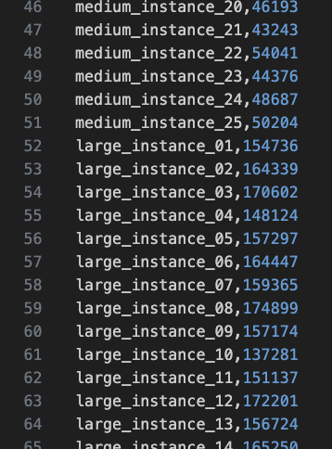
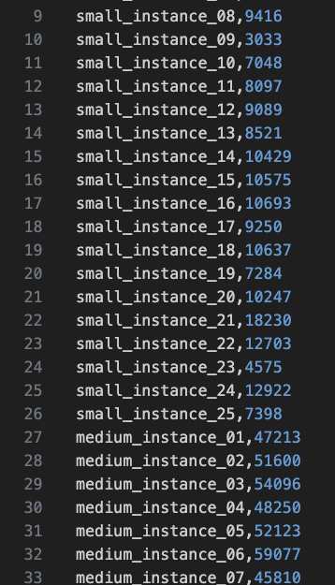
Rezultat
Rezultatele obținute pentru fiecare instanță arată că pe măsură ce dimensiunea instanței crește (de la "small" la "medium" și apoi la "large"), costurile totale de transport cresc semnificativ. Instanțele mici (small) au costuri totale între 3033 și 18230, instanțele medii (medium) au costuri între 37713 și 61278, iar instanțele mari (large) au costuri între 137281 și 195310.
Aceasta sugerează că, pe măsură ce numărul de depozite și magazine crește, precum și cerințele și capacitățile, soluțiile de transport devin mai complexe și mai costisitoare. În plus, costurile variază semnificativ între instanțele din aceleași categorii (de exemplu, "small_instance_21" are un cost mult mai mare decât alte instanțe mici), ceea ce poate indica o diversitate a configurațiilor de transport care influențează costurile.

Slide 11
Concluzie
Codul prezentat demonstrează o implementare practică a procesării fișierelor de intrare, citind datele din fișierele specificate, aplicând algoritmul de transport pentru a calcula costul total și salvând rezultatele într-un fișier CSV. Acesta optimizează fluxul de date și calculează costurile într-un mod eficient, generând un raport cu costurile totale pentru fiecare instanță de problemă procesată.

